Slide 1
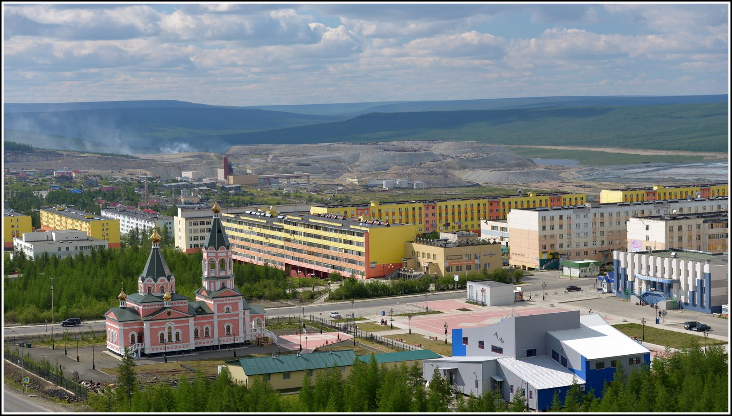
Администрация городского поселения «Поселок Айхал» муниципального района «Мирнинский район»
Республики Саха (Якутия)
БЮДЖЕТ ДЛЯ ГРАЖДАН
ПРОЕКТ ОтчЕта ОБ ИСПОЛНЕНИИ БЮДЖЕТА
Городского поселения «ПОСЕЛОК АЙХАЛ»
Муниципального района «Мирнинский район»
республики Саха (Якутия)
ЗА 2025 ГОД
Подготовлен на основании решения сессии поселкового Совета депутатов
от « » апреля 2026 года V-№ ___

Slide 2

Уважаемые жители поселка Айхал!
Представляем вашему вниманию «Бюджет для граждан» — упрощённую версию главного финансового документа городского поселения «Поселок Айхал» муниципального района «Мирнинский район» Республики Саха (Якутия) за 2025 год.
Цель этого документа — в понятной форме познакомить жителей с основными итогами исполнения бюджета, объяснить планы и действия администрации в течение бюджетного года, а также показать, как каждый гражданин может участвовать в обсуждении расходования общественных средств.
Мы стремимся к максимальной открытости бюджетного процесса и считаем, что «Бюджет для граждан» станет важным инструментом повышения финансовой грамотности наших жителей.

Slide 3


Основные понятия
Бюджет – форма образования и расходования денежных средств, предназначенных для финансового обеспечения задач и функций государства и местного самоуправления.
Доходы Расходы
Доходы бюджета: поступающие в бюджет денежные средства
Расходы бюджета: выплачиваемые из бюджета денежные средства
Доходы>Расходы Профицит бюджета – превышение доходов бюджета над его расходами
Доходы<Расходы Дефицит бюджета – превышение расходов бюджета над его доходами

Slide 4
Основные понятия
Доходы городского поселения
Налоговые доходы
Налог на доходы физических лиц Доходы от акцизов на ГСМ Налог на имущество физических лиц Земельный налог
Неналоговые доходы
Доходы от использования имущества Доходы от компенсации затрат Доходы от продажи материальных и нематериальных активов Штрафы
Безвозмездные поступления
Межбюджетные трансферты - средства, которые перечисляются из одного бюджета бюджетной системы РФ в другой Дотации – межбюджетные трансферты, предоставляемые на безвозмездной и безвозвратной основе без установления направлений и (или) условий использования Субсидии - межбюджетные трансферты, предоставляемые на условия долевого софинансирования расходов других бюджетов Субвенции - межбюджетные трансферты, предоставляемые на финансирование «переданных» другим публично-правовым образованиям полномочий Прочие безвозмездные поступления – от юридических и физических лиц

Slide 5
Основные параметры бюджета
ГП «Поселок Айхал» за 2025 год
(тыс. руб.)
Наименование показателей | План | Исполнение | % исп.
Доходы бюджета, в т.ч. | 284 589,7 | 284 431,6 | 99,9
Налоговые доходы | 183 343,0 | 187 098,8 | 102,0
Неналоговые доходы | 34 232,5 | 30 318,6 | 88,6
Безвозмездные поступления | 67 014,2 | 67 014,2 | 100
Расходы бюджета, в т.ч. | 410 649,7 | 296 886,5 | 72,3
Программные расходы | 154 589,9 | 133 227,5 | 86,2
Непрограммные расходы | 256 059,8 | 163 659,0 | 63,9

Slide 6
(тыс. руб.)
Исполнение налоговых и неналоговых доходов бюджета
за 2025 год
Наименование дохода | План | Исполнение | % исп.
Налоговые доходы | 183 343,0 | 187 098,8 | 102,0
Налог на доходы физических лиц | 164 939,2 | 167 148,6 | 101,3
Акцизы | 564,9 | 557,7 | 98,7
Налог на имущество физических лиц | 3 080,3 | 3 625,2 | 117,7
Земельный налог | 14 758,6 | 15 767,3 | 106,8
Неналоговые доходы | 34 232,5 | 30 318,6 | 99,0
Доходы от арендной платы за земельные участки | 11 803,1 | 12 603,6 | 106,8
Доходы от сдачи в аренду имущества | 11 083,5 | 10 488,2 | 94,6
Доходы от перечисления части прибыли | 0,0 | 0,0
Доходы от использования имущества и компенсации затрат | 10 112,2 | 5 962,6 | 59,0
Доходы от реализации имущества и земельных участков | 1 233,7 | 264,2 | 21,4
Штрафы, санкции, возмещение ущерба | 0,0 | 999,8
Всего собственных доходов | 217 575,5 | 217 417,4 | 99,9

Slide 7

Безвозмездные поступления за 2025 г.
(тыс. руб.)
Наименование дохода | План | Исполнение | % исп.
Безвозмездные перечисления, в т.ч. | 67 014,2 | 67 014,2 | 100,0
Дотации бюджетам городских поселений на поддержку мер по обеспечению сбалансированности бюджетов | 90,0 | 90,0 | 100,0
Субсидии от других бюджетов бюджетной системы РФ | 381,7 | 381,7 | 100,0
Субвенции от других бюджетов бюджетной системы РФ | 7 321,3 | 7 321,3 | 100,0
Межбюджетные трансферты | 12 374,4 | 12 374,4 | 100,0
Бюджет МР «Мирнинский район» | 12 374,4 | 12 374,4 | 100,0
Прочие безвозмездные поступления | 46 846,8 | 46 846,8 | 100,0
АК «АЛРОСА» (ПАО) | 46 846,8 | 46 846,8 | 100,0

Slide 8
Сравнительная структура доходов бюджета за 2024-2025 г. г.
(тыс. руб.)
Наименование дохода | Исполнение 2024 г. | Исполнение 2025 г. | Отклонение (+;-)
Налоговые доходы | 179 212,2 | 187 098,8 | 7 886,6
Неналоговые доходы | 31 459,3 | 30 318,6 | -1 140,7
Безвозмездные поступления | 115 053,5 | 67 014,2 | -48 039,3
Всего доходов | 325 725,0 | 284 431,6 | -41 293,4

Slide 9

Межбюджетные трансферты, полученные в 2025 году
(тыс. руб.)
Наименование показателя | План | Исполнение
Дотации бюджетам городских поселений на поддержку мер по обеспечению сбалансированности бюджетов | 90,0 | 90,0
Субсидии | 381,7 | 381,1
Субсидии местным бюджетам на организацию деятельности народных дружин | 381,7 | 381,7
Субвенции | 7 321,3 | 7 321,6
Субвенции бюджетам городских поселений на осуществление первичного воинского учета на территориях, где отсутствуют военные комиссариаты | 6 814,7 | 6 814,7
Субвенции бюджета городских поселений на государственную регистрацию актов гражданского состояния | 206,6 | 206,6
Единая субвенция бюджетам городских поселений из бюджета субъекта Российской Федерации | 300,0 | 300,0
Межбюджетные трансферты | 12 374 ,4 | 12 374,4
Межбюджетные трансферты, передаваемые бюджетам городских поселений из бюджетов муниципальных районов на осуществление части полномочий по решению вопросов местного значения в соответствии с заключенными соглашениями | 12 374,4 | 12 374,4

Slide 10

Структурный анализ основных показателей исполнения бюджета за 2025 год
(тыс. руб.)
Наименование показателей | План | Исполнение | % исп.
Расходы - всего | 410 649,7 | 296 886,6 | 72,3
Общегосударственные вопросы | 241 160,2 | 150 174,0 | 62,3
Национальная оборона | 9 030,9 | 9 030,9 | 100
Национальная безопасность и правоохранительная деятельность | 2 380,1 | 1 568,6 | 65,9
Национальная экономика | 75 056,6 | 69 940,0 | 93,2
Жилищно-коммунальное хозяйство | 43 758,1 | 27 238,2 | 62,2
Охрана окружающей среды | 2 147,1 | 2 112,5 | 98,4
Образование | 1 242,4 | 1 238,0 | 99,6
Культура, кинематография | 15 390,0 | 15 236,4 | 99,0
Социальная политика | 14 810,6 | 14 808,7 | 100,0
Физическая культура и спорт | 3 794,8 | 3 660,40 | 96,5
Межбюджетные трансферты общего характера | 1 878,9 | 1 878,9 | 100,0

Slide 11

Динамика основных показателей исполнения бюджета за 2024-2025 г.г.
(тыс. руб.)
Наименование показателей | Исполнение расходной части бюджета |  | Изменение
 | 2024 год | 2025 год | в абсолютной сумме | %
Расходы - всего | 280 825,9 | 296 886,6 | 16 060,7 | 105,7
Общегосударственные вопросы | 138 055,6 | 150 174,0 | 12 118,4 | 108,8
Национальная оборона | 8 015,3 | 9 030,9 | 1 015,6 | 112,7
Национальная безопасность и правоохранительная деятельность | 990,6 | 1 568,6 | 578,0 | 158,3
Национальная экономика | 17 783,2 | 69 940,0 | 52 156,8 | 393,3
Жилищно-коммунальное хозяйство | 83 225,4 | 27 238,2 | -55 987,2 | 32,7
Охрана окружающей среды | 9 377,1 | 2 112,5 | -7 264,6 | 22,5
Образование | 1 131,7 | 1 238,0 | 106,3 | 109,4
Культура, кинематография | 3 881,7 | 15 236,4 | 11 354,7 | 392,5
Социальная политика | 15 167,2 | 14 808,7 | -358,5 | 97,6
Физическая культура и спорт | 1 739,3 | 3 660,4 | 1 921,1 | 210,4
Межбюджетные трансферты общего характера | 1 458,8 | 1 878,9 | 420,1 | 128,8

Slide 12
Структура бюджета в разрезе программных и непрограммных расходов за 2025 год
(тыс. руб.)
Наименование показателей | План | Исполнение | % исполнения в общем объеме расходов
Программные расходы | 154 589,9 | 133 227,5 | 86,2
Непрограммные расходы | 256 059,8 | 163 659,0 | 63,9
Всего расходов | 410 649,7 | 296 886,5 | 72,3

Slide 13

Программные расходы бюджета
(тыс. руб.)
№ п/п | Наименование муниципальной программы | План | Исполнение | % исп.
1 | Муниципальная программа «Развитие культуры и социокультурного пространства на территории городского поселения «Поселок Айхал» муниципального района «Мирнинский район» на 2022-2027 годы» | 15 389,9 | 15 236,4 | 99,0
2 | Муниципальная программа «Основные направления реализации молодежной политики на территории городского поселения «Поселок Айхал» на 2022-2027 годы» | 1 242,4 | 1 238,0 | 99,6
3 | Муниципальная программа «Развитие физической культуры и спорта городского поселения «Поселок Айхал» муниципального района «Мирнинский район» Республики Саха (Якутия) на 2022-2027 гг.» | 3 794,8 | 3 660,4 | 96,5
4 | Муниципальная программа «Поддержка социально ориентированных некоммерческих организаций городского поселения «Поселок Айхал» муниципального района «Мирнинский район» Республики Саха (Якутия) на 2025-2030 годы» | 2 900,0 | 2 900,0 | 100,0
5 | Муниципальная программа «Обеспечение общественного порядка и профилактики правонарушений на территории городского поселения «Поселок Айхал» муниципального района «Мирнинский район» Республики Саха (Якутия) на 2025-2030 годы» | 1 250,7 | 1 250,7 | 100,0
6 | Муниципальная программа «Социальная поддержка населения городского поселения «Поселок Айхал» муниципального района «Мирнинский район» Республики Саха (Якутия) на 2025-2030 годы» | 5 700,0 | 5 700,0 | 100,0
7 | Муниципальная программа «Профилактика терроризма и экстремизма на территории ГП «Поселок Айхал» муниципального района «Мирнинский район» Республики Саха (Якутия) на 2025-2030 годы» | 268,9 | 241,4 | 89,8

Slide 14
Программные расходы бюджета
(тыс. руб.)
№ п/п | Наименование муниципальной программы | План | Исполнение | % исп.
8 | Муниципальная программа «Комплексное развитие транспортной инфраструктуры городского поселения «Поселок Айхал» на 2022-2027 годы» | 73 218,4 | 68 246,4 | 93,2
9 | Муниципальная программа «Обеспечение жильем молодых семей на 2025-2030 годы» | 2 892,3 | 2 892,3 | 100,0
10 | Муниципальная программа «Восстановление мерзлотных наблюдений по жилому фонду поселка Айхал для мониторинга состояния многолетних мерзлых грунтов на 2025 - 2029 годы» | 5 000,0 | 0,0 | 0,0
11 | Муниципальная программа «Капитальный и текущий ремонт жилых помещений, принадлежащих ГП «Поселок Айхал» на 2022-2027 годы» | 383,8 | 383,8 | 100,0
12 | Муниципальная программа «Переселение граждан из аварийного жилого дома, расположенного по адресу: Республика Саха (Якутия), Мирнинский район, п. Айхал, ул. Полярная, д.6 на 2025-2027 г.г.» | 23,7 | 23,7 | 100,0
13 | Муниципальная программа «Энергосбережение и повышение энергетической эффективности ГП «Поселок Айхал» на 2022-2027 годы» | 2 041,9 | 1 924,0 | 94,2
14 | Муниципальная программа «Предупреждение и ликвидация последствий чрезвычайных ситуаций на территории городского поселения «Поселок Айхал» муниципального района «Мирнинский район» Республики Саха (Якутия) на 2022-2027 годы» | 1 904,6 | 1 120,6 | 58,8
15 | Муниципальная программа «Благоустройство территории поселка Айхал на 2022-2027 годы» | 28 524,9 | 20 892,4 | 73,2

Slide 15
Программные расходы бюджета
(тыс. руб.)
№ п/п | Наименование муниципальной программы | План | Исполнение | % исп.
16 | Муниципальная программа «Программа мероприятий по формированию законопослушного поведения участников дорожного движения в ГП «Поселок Айхал» на 2024-2027 годы» | 21,0 | 21,0 | 100,0
17 | Муниципальная программа «Реализация градостроительной политики на территории ГП «Поселок Айхал» на 2024-2029 годы» | 3 887,1 | 3 887,1 | 100,0
18 | Муниципальная программа «Формирование комфортной городской среды на 2018-2027 годы» | 2 500,0 | 0,0 | 0,0
19 | Муниципальная программа «Осуществление деятельности по обращению с животными без владельцев на территории городского поселения «Поселок Айхал» муниципального района «Мирнинский район» Республики Саха (Якутия) на 2025-2030 годы» | 514,2 | 512,6 | 99,7
20 | Муниципальная программа «Поддержка и развитие малого и среднего предпринимательства в городском поселении «Поселок Айхал» муниципального района «Мирнинский район» Республики Саха (Якутия) на 2022-2027 годы» | 984,0 | 984,0 | 100,0
21 | Муниципальная программа «Экология и охрана окружающей среды в городском поселении «Поселок Айхал» на 2022-2027 годы» | 2 147,1 | 2 112,1 | 98,4

Slide 16


Муниципальная программа «Развитие культуры и социокультурного пространства на территории городского поселения «Поселок Айхал» муниципального района «Мирнинский район» на 2022-2027 годы»
Муниципальная программа «Основные направления реализации молодежной политики на территории городского поселения «Поселок Айхал» на 2022-2027 годы»
Муниципальная программа «Развитие физической культуры и спорта городского поселения «Поселок Айхал» муниципального района «Мирнинский район» Республики Саха (Якутия) на 2022-2027 гг.»
План (тыс. руб.) | Исполнено (тыс. руб.) | % исп.
15 389,9 | 15 236,4 | 99,0
В рамках реализации муниципальной программы «Развитие культуры и социокультурного пространства на территории городского поселения «Поселок Айхал» муниципального района «Мирнинский район» на 2022-2027 годы», а также программы «Основные направления реализации молодежной политики на территории городского поселения «Поселок Айхал» на 2022-2027 годы» большинство культурно-массовых мероприятий были посвящены Году семьи и Году детства.
На территории поселка с успехом организуют свою деятельность 10 национальных объединений. Администрация поселка оказывает содействие в организации мероприятий, направленных на сохранение традиций и обычаев.
Развивается добровольчество. По итогам 2025 года насчитывается 9 добровольческих объединений. Кроме того, наряду с добровольческими объединениями ведут свою деятельность военно-патриотические клубы.
Большое внимание Администрация поселка совместно с руководством КСК АК «АЛРОСА» (ПАО) уделяет массовым видам спорта.
Спортивная жизнь поселка разнообразна проведением турниров, соревнований, первенств. Проводятся соревнования на Кубок Главы поселка по игровым видам спорта. Также популярны в поселке и массовые старты - проведена легкоатлетическая эстафета, масс старт «Кросс наций», масс старт «Лыжня России».
В рамках реализации муниципальной программы «Развитие физической культуры и спорта городского поселения «Поселок Айхал» муниципального района «Мирнинский район» Республики Саха (Якутия) на 2022-2027 г.г.» при финансовом обеспечении АК «АЛРОСА» (ПАО), прошел конкурс «Лучший тренер». По результатам протокола комиссии лучшими результативными тренерами Мирнинского района признаны Таушанкова О.Н. и Козлов А.В. Хетагуров Т.М. – победитель в номинации «За активное участие в развитии спорта», Тавгазов С.Г. – победитель в номинации «За преданность профессии».
План (тыс. руб.) | Исполнено (тыс. руб.) | % исп.
1 242,4 | 1 238,0 | 99,6
План (тыс. руб.) | Исполнено (тыс. руб.) | % исп.
3 794,8 | 3 660,4 | 96,5

Slide 17

Муниципальная программа «Поддержка социально ориентированных некоммерческих организаций городского поселения «Поселок Айхал» муниципального района «Мирнинский район» Республики Саха (Якутия) на 2025-2030 годы»
План (тыс. руб.) | Исполнено (тыс. руб.) | % исп.
2 900,0 | 2 900,0 | 100,0
В целях поддержания развития социально-ориентированных некоммерческих организаций в 2025 году в бюджете ГП «Поселок Айхал» были предусмотрены денежные средства в размере 2 900,0 тыс. руб. на субсидирование заявок по реализации проектов СО НКО. На конкурс были представлены 2 заявки:
- от Общественной организации «Приют для бездомных животных «Верный друг»», заявка на реализацию проекта «Айхальские Хатико». В рамках данного проекта проведены мероприятия по оплате услуг сторожа, рабочего по уборке территории, рабочих по уходу за животными, изготовлению утепленных будок, закупке корма для животных, закупке лекарственных препаратов для профилактики инфекционных заболеваний. Предоставлена субсидия в размере 2 700,0 тыс. руб.
- от Местной Религиозной организации Православный Приход храма в честь Рождества Христова п. Айхал, заявка на реализацию проекта «Безбарьерная среда для инвалидов и других маломобильных групп населения». В рамках данного проекта проведены мероприятия по приобретению и установке пандусов в храме. Предоставлена субсидия в размере 200,0 тыс. руб.

Slide 18

Муниципальная программа «Обеспечение общественного порядка и профилактики правонарушений на территории городского поселения «Поселок Айхал» муниципального района «Мирнинский район» Республики Саха (Якутия) на 2025-2030 годы»
Организация отдыха, оздоровления, занятости детей и подростков в летний период является неотъемлемой частью социальной политики государства. Это «зона» особого внимания к ребенку, его социальная защита, время оздоровления.
С целью создания условий для организации отдыха, оздоровления, занятости детей и подростков, в том числе детей «группы социального риска», в период летних каникул на базе МБОУ «СОШ № 5» функционировало два лагеря:
- лагерь дневного пребывания детей (шестидневный режим работы с 8.30 до 14.30 часов, с организацией 2-разового питания (завтрак и обед));
- лагерь дневного пребывания детей с продленным режимом работы (шестидневный режим работы с 8.30 до 18.00 часов с обязательной организацией дневного сна и 3-разовым питанием (завтрак, обед, полдник)).
Всего в летний период в лагерях отдохнуло 350 детей.
Также в бюджете ГП «Поселок Айхал» предусмотрены денежные средства на организацию летнего отдыха детей из малоимущих многодетных семей, семей, находящихся в социально опасном положении, семей, находящихся в трудной жизненной ситуации.
В рамках реализации программы 70 детям из малоимущих многодетных семей, семей, находящихся в социально опасном положении и семей, находящихся в трудной жизненной ситуации были предоставлены наборы канцелярских принадлежностей ко Дню знаний.
На территории городского поселения «Поселок Айхал» муниципального района «Мирнинский район» Республики Саха (Якутия) осуществляет мероприятия по охране общественного порядка добровольная народная дружина «Айхальский дружинник».
План (тыс. руб.) | Исполнено (тыс. руб.) | % исп.
1 250,7 | 1 250,7 | 100,0

Slide 19

Муниципальная программа «Социальная поддержка населения городского поселения «Поселок Айхал» муниципального района «Мирнинский район» Республики Саха (Якутия) на 2025-2030 годы»
План (тыс. руб.) | Исполнено (тыс. руб.) | % исп.
5 700,0 | 5 700,0 | 100,0
При администрации поселка работает комиссия по оказанию адресной материальной помощи жителям поселка. В течении 2025 года проведено 17 заседаний комиссии. Всего в рамках реализации муниципальной программы «Социальная поддержка населения городского поселения «Поселок Айхал» муниципального района «Мирнинский район» Республики Саха (Якутия) на 2025-2030 годы» была оказана материальная помощь гражданам и организовано мероприятий на сумму 5 700,0 тыс. руб., в том числе:

Slide 20

Муниципальная программа «Профилактика терроризма и экстремизма на территории ГП «Поселок Айхал» муниципального района «Мирнинский район» Республики Саха (Якутия) на 2025-2030 годы»
План (тыс. руб.) | Исполнено (тыс. руб.) | % исп.
268,9 | 241,4 | 89,8
В рамках реализации мероприятий программы с целью воспитательной, пропагандистской работы с населением ГП «Поселок Айхал», среди детей, направленной на предупреждение террористической и экстремистской деятельности, повышение бдительности приобретены и распространены буклеты «Памятка по противодействию терроризма и экстремизма», «Памятка для иностранного гражданина». Также проводились тематические беседы в образовательных учреждениях. Организована система видеонаблюдения в общественных местах. Проведен круглый стол «Айхал - территория межнационального и межконфессионального согласия».

Slide 21
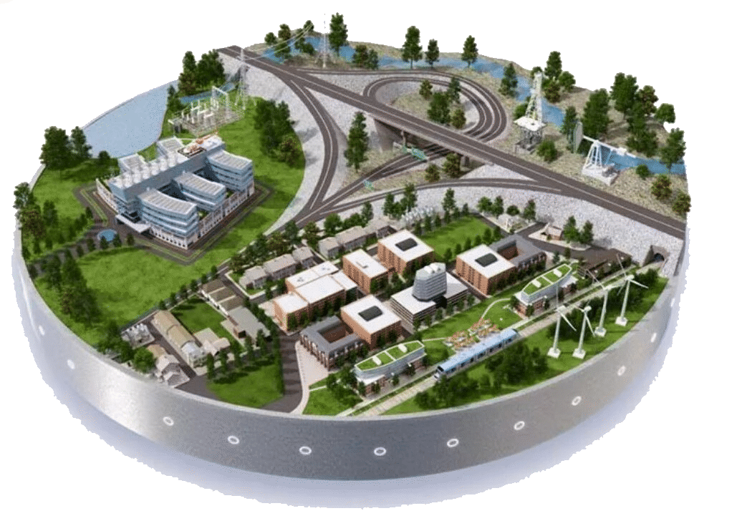
Муниципальная программа «Комплексное развитие транспортной инфраструктуры городского поселения «Поселок Айхал» на 2022-2027 годы»
План (тыс. руб.) | Исполнено (тыс. руб.) | % исп.
73 218,4 | 68 246,4 | 93,2
В отчетный период 2025 года на территории ГП «Поселок Айхал» в рамках реализации муниципальной программы «Комплексное развитие транспортной инфраструктуры ГП «Поселок Айхал» на 2022-2027 годы» выполнены следующие мероприятия:
- заключен муниципальный контракт на выполнение работ по содержанию тротуаров и автомобильных дорог общего пользования местного значения улично-дорожной сети ГП «Поселок Айхал»;
- изготовлен и установлен теплый остановочный павильон «Мирком» по ул. Юбилейная - общей площадью14.4м2, согласно дизайн-кода п. Айхал;
- выполнен ямочный ремонт асфальтного покрытия на дорогах общего пользования п. Айхал – 300 м2;
- закуплено 28 дорожных знаков;
- заключен контракт по разработке проекта организации дорожного движения и мест дислокации дорожных знаков в п. Айхал;
- заключен муниципальный контракт по асфальтированию дорог по ул. Юбилейная – 4050м2, 1800 м2 – тротуары.

Slide 22

Муниципальная программа «Обеспечение жильем молодых семей на 2025-2030 годы»
План (тыс. руб.) | Исполнено (тыс. руб.) | % исп.
2 892,3 | 2 892,3 | 100,0
Сумма софинансирования мероприятия по обеспечению жильем молодых семей из бюджета ГП «Поселок Айхал» в 2025 году составила 2 892,3 тыс. руб.
В 2025 году 4 молодые семьи по ГП «Поселок Айхал» получили свидетельства о праве на получение социальной выплаты на приобретение (строительство) жилья на общую сумму 6 570,5 тыс. руб., из них:
- три молодые семьи реализовали социальную выплату на погашение действующего ипотечного кредита на сумму 4 870,9 тыс. руб.;
- одна молодая семья реализовала социальную выплату на приобретение жилого помещения в п. Айхал, площадью 57,6 кв. м, на общую сумму 1 699,6 тыс. руб.
Целевые средства из бюджета ГП «Поселок Айхал», переданные бюджету МР «Мирнинский район» РС (Я) на софинансирование мероприятия по обеспечению жильем молодых семей, реализованы в полном объеме.

Slide 23
Муниципальная программа «Восстановление мерзлотных наблюдений по жилому фонду поселка Айхал для мониторинга состояния многолетних мерзлых грунтов на 2025 - 2029 годы»
План (тыс. руб.) | Исполнено (тыс. руб.) | % исп.
5 000,0 | 0,0 | 0,0
В рамках данной муниципальной программы планировалась реализация мероприятий по организации и проведении мероприятий, направленных на улучшение эксплуатационных характеристик общего имущества многоквартирных домов

Slide 24
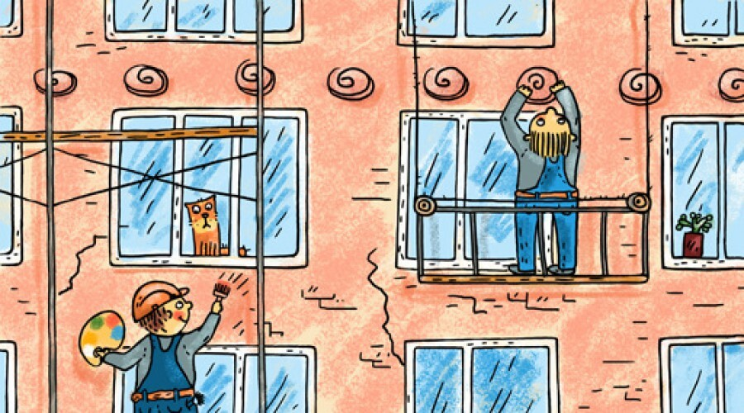
Муниципальная программа «Капитальный и текущий ремонт многоквартирных домов и жилых помещений, принадлежащих ГП «Поселок Айхал» на 2022-2027 годы»
План (тыс. руб.) | Исполнено (тыс. руб.) | % исп.
383,8 | 383,8 | 100,0
В рамках реализации мероприятий муниципальной программы «Капитальный и текущий ремонт многоквартирных домов и жилых помещений, принадлежащих ГП «Поселок Айхал» на 2022-2027 годы»:
- заключен договор на выполнение работ по замене окна в жилом помещении муниципального жилищного фонда по адресу: Республика Саха (Якутия), Мирнинский район, п. Айхал, ул. Юбилейная, д. 7, кв. 313Б.
- заключен муниципальный контракт на выполнение работ по текущему ремонту в жилом помещении муниципального жилищного фонда по адресу: Республика Саха (Якутия), Мирнинский район, п. Айхал, ул. Юбилейная, д. 8, кв. 426

Slide 25

Муниципальная программа «Переселение граждан из аварийного жилого дома, расположенного по адресу: Республика Саха (Якутия), Мирнинский район, п. Айхал, ул. Полярная, д.6 на 2025-2027 г.г.»
План (тыс. руб.) | Исполнено (тыс. руб.) | % исп.
23,7 | 23,7 | 100,0
В рамках реализации мероприятий муниципальной программы «Переселение граждан из аварийного жилого дома, расположенного по адресу: Республика Саха (Якутия), Мирнинский район, п. Айхал, ул. Полярная, д.6 на 2025-2027 г.г.» был заключен муниципальный контракт на выполнение услуг по независимой оценке рыночной стоимости жилых помещений по ул. Полярная, д.6.

Slide 26

Муниципальная программа «Энергосбережение и повышение энергетической эффективности ГП «Поселок Айхал» на 2022-2027 годы»
План (тыс. руб.) | Исполнено (тыс. руб.) | % исп.
2 041,9 | 1 924,0 | 94,2
В сфере энергетики в Администрации ГП «Поселок Айхал» действует муниципальная программа «Энергосбережение и повышение энергетической эффективности ГП «Поселок Айхал» на 2022-2027 г.г.», в рамках которой выполнены следующие мероприятия:
- осуществлено круглогодичное содержание сетей уличного освещения на всей территории поселка;
- закуплено и поставлено 72 современных энергоэффективных светодиодных светильника для замены устаревшего оборудования;
- приобретены и подготовлены к установке 17 комплектов уличного освещения для монтажа на улице Юбилейной;
- проведена актуализация технической документации для систем центрального водоснабжения, водоотведения и теплоснабжения в рамках подготовки к долгосрочной программе модернизации;
- возмещены затраты на установку общедомовых приборов учета тепловой энергии и воды в 6 многоквартирных домах (ул. Алмазная д.4а, ул. Энтузиастов д.1, ул. Энтузиастов д.2, ул. Энтузиастов д.3,ул. Юбилейная д.13, ул. Промышленная д.28).
Выполнен комплексный ремонт сетей теплоснабжения, водоснабжения и водоотведения на участке улицы Попугаевой дома 25–29.
Все мероприятия направлены на повышение надежности коммунальной инфраструктуры, энергосбережения и создания комфортных условий для жителей. Работы профинансированы за счет средств местного бюджета и привлеченных межбюджетных трансфертов.

Slide 27

Муниципальная программа «Предупреждение и ликвидация последствий чрезвычайных ситуаций на территории городского поселения «Поселок Айхал» муниципального района «Мирнинский район» Республики Саха (Якутия) на 2022-2027 годы»
План (тыс. руб.) | Исполнено (тыс. руб.) | % исп.
1 904,6 | 1 120,6 | 58,8
В 2025 году работа по ГО, ЧС и ПБ была направлена на реализацию и дальнейшее совершенствование мероприятий в области гражданской обороны, защиты населения и территорий от чрезвычайных ситуаций, повышения уровня пожарной безопасности, и осуществлялась по следующим основным направлениям: - предупреждение и ликвидация последствий чрезвычайных ситуаций; - противопожарная защита территории ГП «Поселок Айхал»; - совершенствование законодательной и нормативной правовой базы в области ГО и ЧС. В целях предупреждения и ликвидации чрезвычайных ситуаций проводилась следующая работа: - организация деятельности Комиссии по предупреждению и ликвидации ЧС и обеспечению пожарной безопасности. Проведено 17 совещаний комиссии; - мероприятия по безопасному пропуску паводковых вод на территории ГП «Поселок Айхал»; - проведена Акция «Вода-безопасная территория»; - проведена профилактическая акция «Безопасные окна»; - в пожароопасный период 2025 года проводились регулярные рейдовые мероприятия патрульных групп (представители Айхальского отделения полиции, ПЧ-6, добровольной народной дружины) по предупреждению лесных пожаров; - установлены тематические баннеры; - проведено распространение тематических памяток; - проведен месячник пожарной безопасности; - совместно с членами МПТК проведены рейдовые мероприятия по соблюдению правил пожарной безопасности; - проведена профилактическая операция - "Жилище-2025"; - проведена акция «Осторожно, Новогодняя ёлка»; - установлены 57 автономных пожарных извещателей в 22 жилых помещениях граждан отдельных категорий; - проводились проверки работоспособности наружных источников противопожарного водоснабжения. В пожароопасный период 2025 года вблизи территорий ГП «Поселок Айхал» был зафиксирован лесной пожар, на который направлены были граждане (добровольцы) из числа населения п. Айхал. Добровольцы были обеспечены всем необходимым оборудованием, СИЗ, продуктами питания.

Slide 28

Муниципальная программа «Благоустройство территорий поселка Айхал на 2022-2027 годы»
План (тыс. руб.) | Исполнено (тыс. руб.) | % исп.
28 524,9 | 20 892,4 | 73,2
В рамках реализации муниципальной программы «Благоустройство территории поселка Айхал на 2022-2027 годы» в 2025 году заключены муниципальные контракты на:
- содержание и обслуживание территорий общего пользования;
- содержание и обслуживание непридомовых территорий п. Айхал;
- обслуживание уличного освещения ГП «Поселок Айхал»;
- содержание мест захоронений;
В целях оформления внешнего облика поселка:
- в летний период выполнены работы по озеленению поселка – высажено 3 232 растения;
- произведены работы по оформлению улиц и площадей поселка флагами;
- разработана проектно-сметная документация на объект «Создание скейт-площадки» по адресу ул. Спортивная (СОК «Алмаз»);
- на площади Фонтанной установлен новый детский игровой;
- в парке «Здоровье» установлен тренажёр для занятий спортом;
- приобретена огнебиозащитная пропитка для обработки деревянных элементов на ЛЭК «Дружба народов»

Slide 29
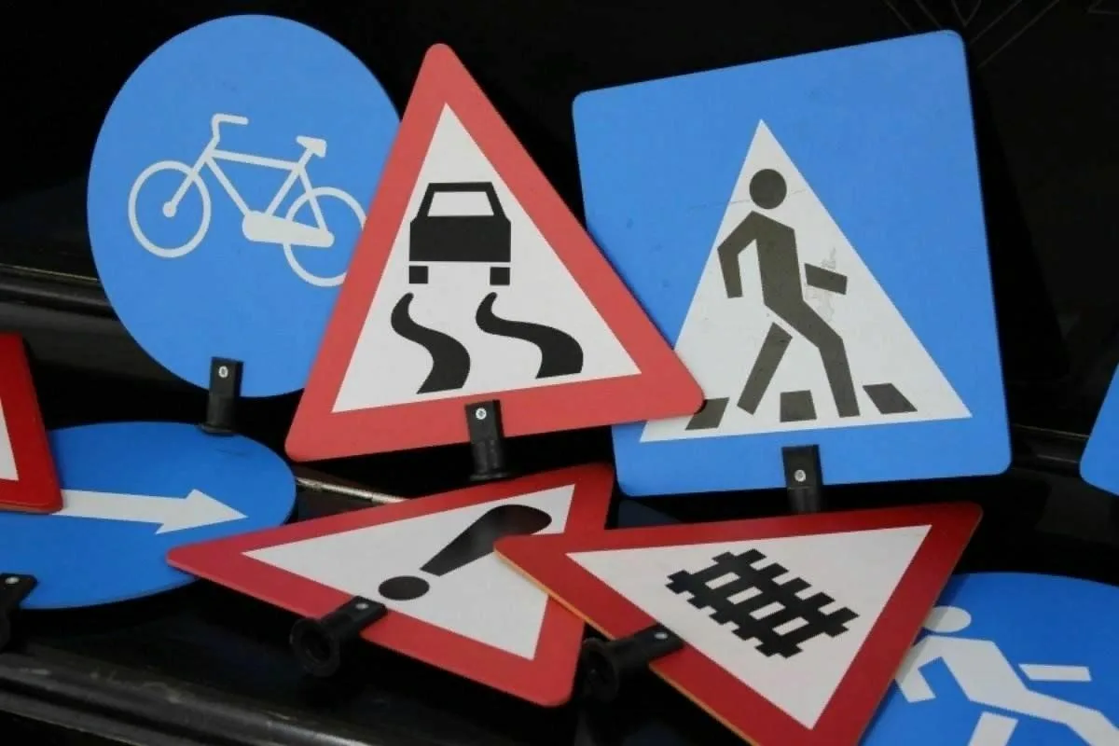
Муниципальная программа «Программа мероприятий по формированию законопослушного поведения участников дорожного движения в ГП «Поселок Айхал» на 2024-2027 годы»
План (тыс. руб.) | Исполнено (тыс. руб.) | % исп.
21,0 | 21,0 | 100,0
В рамках реализации муниципальной программы приобретены буклеты для проведения профилактического мероприятия «Внимание, Дети!»

Slide 30

Муниципальная программа «Реализация градостроительной политики на территории ГП «Поселок Айхал» на 2024-2029 годы»
План (тыс. руб.) | Исполнено (тыс. руб.) | % исп.
3 887,1 | 3 887,1 | 100,0
В 2025 году исполнен муниципальный контракт на выполнение работ по внесению изменений в документы территориального планирования, градостроительного зонирования, планировки территории (внесение изменений в генеральный план и правила землепользования и застройки МО «Поселок Айхал» Мирнинского района Республики Саха (Якутия)

Slide 31
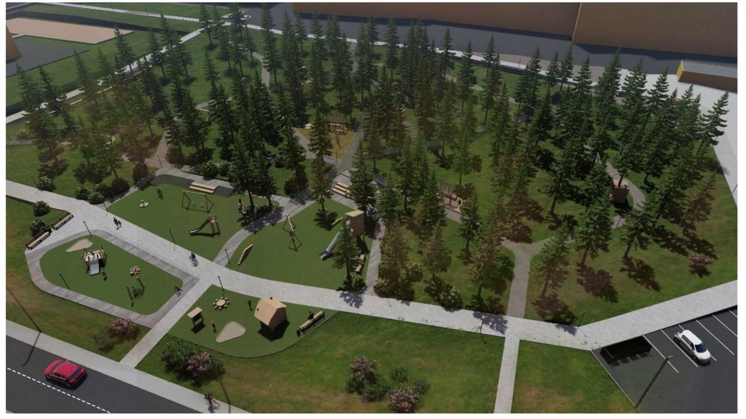
Муниципальная программа «Формирование комфортной городской среды на 2018-2027 годы»
План (тыс. руб.) | Исполнено (тыс. руб.) | % исп.
2 500,0 | 0,0 | 0,0
Цели муниципальной программы повышение уровня качества и комфорта дворовых территорий муниципального образования, повышение уровня комфорта территорий общего пользования (парки, скверы, улицы, площади), повышение уровня вовлеченности заинтересованных граждан, организаций в реализацию мероприятий по благоустройству территорий.

Slide 32

Муниципальная программа «Осуществление деятельности по обращению с животными без владельцев на территории городского поселения «Поселок Айхал» муниципального района «Мирнинский район» Республики Саха (Якутия) на 2025-2030 годы»
План (тыс. руб.) | Исполнено (тыс. руб.) | % исп.
514,2 | 512,6 | 99,7
В рамках организации мероприятий по осуществлению деятельности по обращению с животными без владельцев в течении 2025 года заключено Соглашение об эффективном выполнении переданных органам местного самоуправления отдельных государственных полномочий по организации мероприятий при осуществлении деятельности по обращению с животными без владельцев и целевом использовании выделенной субвенции на 2025 год. Сумма субвенции с бюджета Республики Саха (Якутия) на оказание услуг по отлову, транспортировке, содержанию безнадзорных животных на территории ГП «Поселок Айхал» составила 300,0 тыс. руб. Также в бюджете ГП «Поселок Айхал» предусмотрены денежные средства на оказание вышеуказанных услуг в размере 214,2 тыс. руб. Финансирование указанных выше мероприятий за 2025 год составило 514,2 тыс. руб.
За отчетный период 2025 года произведен отлов 33 безнадзорных собак с территорий п. Айхал.
Администрацией ГП «Поселок Айхал» проводились рейдовые мероприятий по территории п. Айхал с целью выявления безнадзорных животных.
Проводилось информирование граждан о соблюдении правил содержания домашних животных, путем публикации информации на сайте администрации, в мессенджерах. Также уведомление граждан проведено по средствам разрешения памяток на информационных стендах в многоквартирных домах.

Slide 33

Муниципальная программа «Поддержка и развитие малого и среднего предпринимательства в городском поселении «Поселок Айхал» муниципального района «Мирнинский район» Республики Саха (Якутия) на 2022-2027 годы»
План (тыс. руб.) | Исполнено (тыс. руб.) | % исп.
984,0 | 984,0 | 100,0
Основными целями реализации программы по поддержке и развитию предпринимательства в поселке Айхал Мирнинского района Республики Саха (Якутия) является наращивание предпринимательского ресурса и создание и обеспечение благоприятных условий для развития и повышения конкурентоспособности малого предпринимательства на территории п. Айхал Мирнинского района Республики Саха (Якутия), а также содействие повышению уровня жизни населения. Сумма финансирования мероприятий программы в 2025 году составила 984,0 тыс. руб.
Ежегодно в соответствии с Постановлением Правительства Республики Саха (Якутия) от 06.11.2008 № 468 «О Перечне государственного имущества Республики Саха (Якутия), предназначенного для предоставления в аренду субъектам малого и среднего предпринимательства и организациям, образующим инфраструктуру поддержки малого и среднего предпринимательства», утверждается Перечень муниципального имущества ГП «Поселок Айхал», передаваемого в аренду субъектам малого и среднего предпринимательства и организациям, организующим инфраструктуру поддержки малого и среднего предпринимательства.

Slide 34

Муниципальная программа «Экология и охрана окружающей среды в городском поселении «Поселок Айхал» на 2022-2027 годы»
С марта по сентябрь на территории поселка прошли мероприятия по санитарной очистке, в рамках которых проведена ликвидация несанкционированных свалок ТКО, крупногабаритного мусора и металлолома в том числе сбор и вывоз разукомплектованного автотранспорта. Заключены контракты на:
- вывоз крупногабаритного мусора;
- утилизация металлолома и разукомплектованного автотранспорта;
- ликвидация мест размещения ТКО;
По результатам санитарной очистки территории поселка:
- ликвидировано: ТКО-555 м3;
- крупногабаритных отходов - 445 м3;
- 220 тонн металлолома и 20 шт. автокузовов
Также в рамках мероприятий по санитарной очистке, были проведены поселковые субботники и субботники трудовых коллективов. Всего состоялось 8 субботников, в которых приняли участие 5 организаций, было собрано и вывезено 18 м3 бытового мусора.
План (тыс. руб.) | Исполнено (тыс. руб.) | % исп.
2 147,1 | 2 112,1 | 98,4

Slide 35
Исполнение основных задач в 2025 году
В непростых условиях 2025 года реализованы все основные направления бюджетной и налоговой политики, исполнены в полном объеме расходы бюджета на обеспечение:
фонда оплаты труда с начислениями
расходы на оплату коммунальных услуг
на оплату проезда в отпуск работников
принятых обязательств по социальным выплатам
отсутствие просроченной кредиторской задолженности

Slide 36
Открытость и прозрачность управления муниципальными финансами
В 2025 году проведены публичные слушания и общественные обсуждения с участием жителей поселка, депутатов поселкового Совета депутатов, представителей организаций, учреждений и предприятий поселка:
3 апреля 2025 года – по обсуждению отчета об исполнении бюджета городского поселения «Поселок Айхал» муниципального района «Мирнинский район» Республики Саха (Якутия) за 2024 год
8 декабря 2025 года - по обсуждению проекта бюджета городского поселения «Поселок Айхал» муниципального района «Мирнинский район» Республики Саха (Якутия) на 2026 год и на плановый период 2027 и 2028 годов
Проведена работа по размещению информации на Едином портале бюджетной системы Российской Федерации в структурированном виде с использованием системы «Электронный бюджет», во исполнение приказа Министерства финансов Российской Федерации от 28 декабря 2016 года №243н «О составе и порядке размещения и предоставления информации на Едином портале бюджетной системы Российской Федерации».

Slide 37
Основные задачи бюджетной политики на 2026 год
Увеличение доходной части бюджета путем усиления работы по администрированию доходов
Обеспечение сбалансированности бюджета городского поселения «Поселок Айхал» муниципального района «Мирнинский район» Республики Саха (Якутия)
Обеспечение принципов приоритизации, оптимизации расходов и повышения эффективности расходования бюджетных средств
Участие в национальных, федеральных, региональных проектах, государственных программах, конкурсах и грантах для получения дополнительного финансирования в 2026 году
Повышение эффективности закупок товаров, работ, услуг для обеспечения муниципальных нужд
Повышение открытости и прозрачности управления муниципальными финансами

Slide 38


